Slide 1
Data Models and Query Languages

Slide 2
Content

Slide 3
Relation model vs Document model

Slide 4
Sự ra đời của NoSQL

Slide 5
The Object-Relational Mismatch

Slide 6
Many-to-One and Many-to-Many Relationships

Slide 7
Are Document Databases Repeating History?

Slide 8
Relational Versus Document Databases Today
Which data model leads to simpler application code?
Schema flexibility in the document model
Data locality for queries
Convergence of document and relational databases

Slide 9
Query languages for data
Declarative query language
Map-Reduce Querying

Slide 10
Map-Reduce
Distributed File-System - DFS (Hệ thống file phân tán)
Mô hình tính toán Map-Reduce
Lập lịch và luồng dữ liệu

Slide 11
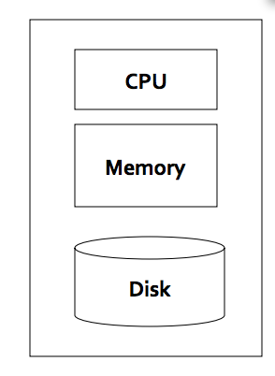
Vấn đề với năng lực xử lý của một máy tính
10 tỉ trang web
Trung bình kích thước 1 trang web: 20KB → 10 tỉ * 20KB == 200TB
Tốc độ đọc của đĩa cứng là 50MB/giây → thời gian để đọc 200TB là 4 triệu giây ~ 46+ ngày.

Slide 12
Solution
Đấu nối nhiều máy tính để cùng xử lí
TÌm ra các để cho các máy tính cùng xử lí

Slide 13
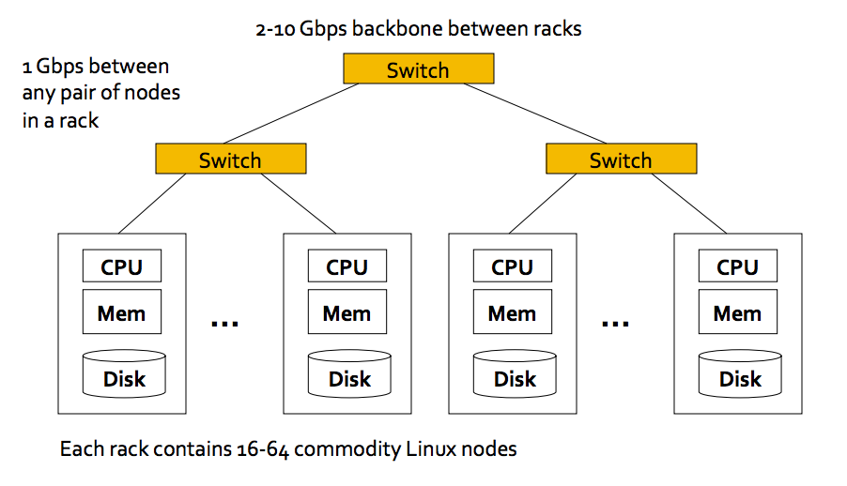
Đấu nối (GFS)

Slide 14
Mỗi rack trong Data Center có một cơ số máy tính (từ 16 → 64 máy tính với cấu hình phổ thông)
Các máy tính được kết nối với nhau bằng 1Gbps Switch
Các Rack được kết nối với nhau bằng Switch 2-10Gbps

Slide 15
Cách để cho máy tính cùng xử lý
Phân chia dữ liệu thành nhiều block và chia cho nhiều máy tính lưu trữ( để đảm bảo tính toàn vẹn của dữ liệu)
Chuyển tính toán về nơi có dữ liệu
Đưa ra mô hình và giao diện tính toán đơn giản.

Slide 16
Chia dữ liệu thành nhiều block
Giải pháp GFS:
Là một hệ thống quản lí file phân tán với các chức năng giống như File bình thường của Linux
GFS được thiết kế bao gồm: Chunk Server và Master Server

Slide 17
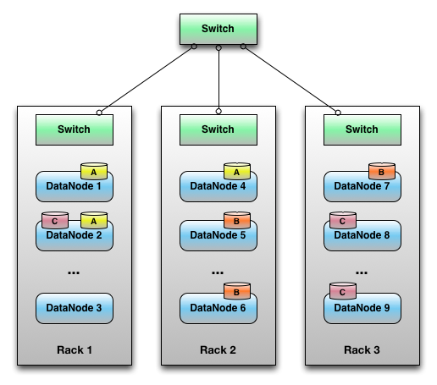
Chunk Server (Data Node): lưu trữ các chunk( hay block )

Slide 18
Master server
làm nhiệm vụ quản lý metadata cho hệ thống File. Cụ thể Master Server sẽ lưu giữ thông tin như File này có bao nhiêu Chunk và mỗi Chunk sẽ được lưu ở máy chủ nào. Dựa vào thông tin metadata này mà thuật toán tính toán sẽ chuyển tính toán về máy chủ có chunk.

Slide 19
Mô hình tính toán (Map-Reduce)
Bài toán word-count là ví dụ minh họa dễ hiểu nhất cho Map-Reduce
MR chia làm 3 thao tác: Map và Reduce
Map: quét file đầu vào và ghi lại từng bản ghi
Group by Key: sắp xếp và trộn dữ liệu cho mỗi bản ghi sinh ra từ Map
Reduce: tổng hợp, thay đổi hay lọc dữ liệu từ thao tác trước và ghi kết quả.

Slide 20
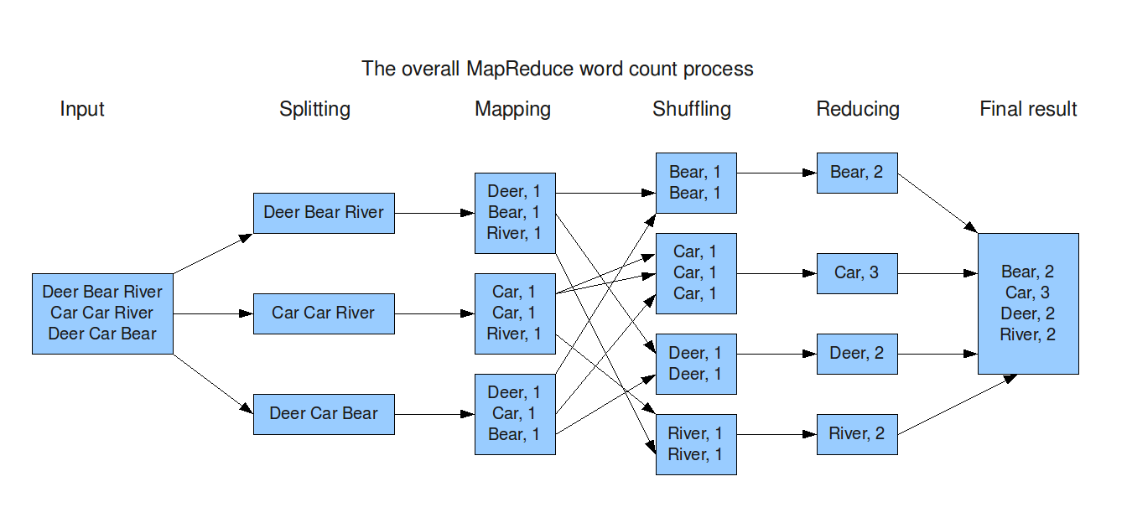

Slide 21
Kết luận
Lập trình viên chắc đều quen thuộc với những lệnh truy xuất dữ liệu như SELECT, COUNT, GROUP BY, DISTINCT v.v. Nhưng NOSQL không phải là SQL, thường không cung cấp những lệnh phức tạp như SQL. Thay vào đó, nói chung các NOSQL đều cung cấp tính năng map-reduce để lập trình viên dùng khi muốn truy xuất phức tạp.
Mặc dù nguyên lí chỉ đơn giản như vậy, nhưng vì bên trong hàm map và reduce lập trình viên tự do viết gì cũng được, nên chịu khó suy nghĩ một chút là làm được rất nhiều trò, tái hiện được không kém tính năng của các lệnh SQL.

